Slide 2
INSTRUCTIVO PARA EL REGISTRO DE SALIDAS NO CONFORMES
FORMATO PE-GS-2.2.1 FOR-12 versión 11
Centro de Gestión de Calidad y Acreditación Institucional

Slide 3
Tratamiento de
Salidas No Conformes

Slide 4
DIFERENCIA DE CONCEPTOS
SALIDAS O SERVICIOS NO CONFORMES
NO CONFORMIDAD
QUEJA
RESULTADO de un proceso o procedimiento que NO cumple CARACTERÍSTICAS PLANIFICADAS o REQUISITOS y puede impactar a SUS RECEPTORES y ETAPAS POSTERIORES
La NO atención a un REQUISITO pre-establecido
Usuario
Legales
Organización
Normas
Manifestación de INCONFORMIDAD por parte de
Usuario
Grupo de interés

Slide 5
SALIDA NO CONFORME
SALIDA que no cumple con las disposiciones planificadas y/o requisitos establecidos entre los grupos de interés.
Afecta a los receptores de las mismas.
Puede afectar a otras etapas posteriores.
SALIDA NO CONFORME

Slide 6
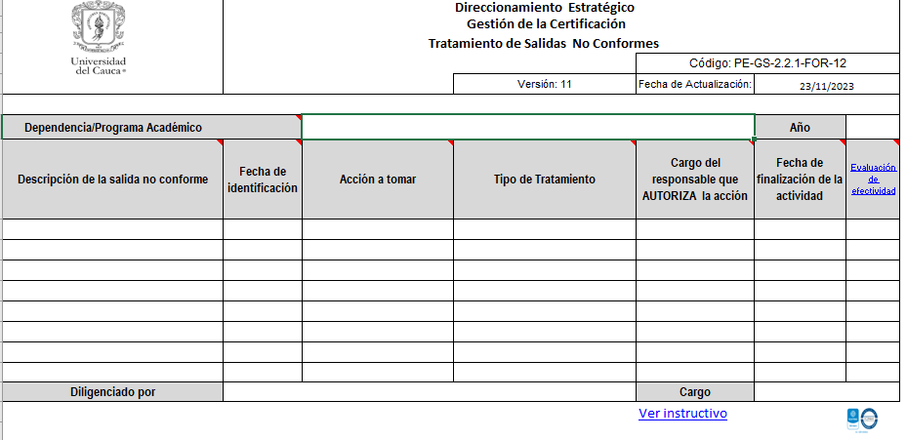
MATRIZ DE SALIDAS NO CONFORMES

Slide 7
Casilla Dependencia/Programa Académico
La primera fila y columna a registrar corresponde al nombre de la Dependencia/Programa Académico, donde se debe indicar el nombre de la dependencia o programa académico que está identificado la Salida No Conforme.
Dependencia/Programa Académico
Esta foto de Autor desconocido está bajo licencia CC BY

Slide 8
Casilla Año
La columna n°2 de la primera fila a registrar corresponde al Año. De la lista desplegable se selecciona el año en el cual se diligencia la matriz de Salidas No Conformes.
Año

Slide 9
VALIDAR SI SE TRATA O NO DE UNA SALIDA NO CONFORME
¿ES RESULTADO DE UN PROCESO?
¿ AFECTA A RECEPTORES?
¿AFECTA ACTIVIDADES O PROCESOS SIGUIENTES?

Slide 10
Casilla DESCRIPCIÓN
DE LA SALIDA NO CONFORME
Descripción de la Salida No Conforme
La columna n°1 de la fila 2 corresponde a la DESCRIPCIÓN DE LA SALIDA NO CONFORME, se redacta de forma clara y concisa, en qué consiste, indicando: 1) “nombre de la salida no conforme” (puede ser un servicio o producto) 2. El requisito que incumple 3. Especificar la causa “debido a o porque...” 4.Complemento.
Ej. Nota de asignatura incorrecta, debido a que no presenta registro de habilitación de la materia, realizada en la fecha .

Slide 11
Casilla FECHA DE IDENTIFICACIÓN
Fecha de identificación
En esta casilla se debe indicar la fecha en que fue identificada la SNC, bien sea antes de su ocurrencia (como acción preventiva), o durante o después de su ocurrencia.
Ejemplo:
Julio 1 de 2023
1/07/2023

Slide 12
Casilla ACCION A TOMAR
¿Cuál acción va a tomar para tratar SNC?
En esta casilla se registran la o las acciones que se emprenderán para tratar la Salida No Conforme.
Si son varias acciones, se recomienda que se trabajen por separado en cada fila, para poder asociarlas por separado a las siguientes casillas.
Ej. 1) Notificar al docente y a SIMCA de la asignatura la situación presentada. 2) Apertura SIMCA. 3) Registro de nota 4) Comunicar al estudiante corrección de nota.
Acción a Tomar

Slide 13
Casilla TIPO DE TRATAMIENTO
Tipo de Tratamiento
¿Cuál es el tipo de tratamiento que se dará para tratar SNC?
En esta casilla se selecciona de la lista desplegable uno de los tipos de tratamientos para tratar la Salida No Conforme
Ej. 1) Información 2) Reproceso 3) Reparación 4) Información
Tipos de tratamiento:
Información
Acción Correctiva
Devolución
Suspensión
Permiso de desviación
Concesión
Reparación
Reproceso

Slide 14
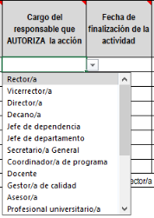
Casilla CARGO de quien AUTORIZA
que se realice la ACCIÓN
CARGO DEL RESPONSABLE QUE AUTORIZA REALIZAR LA ACCIÓN
¿Quién AUTORIZA realizar la acción para tratar el SNC?
En esta casilla se selecciona de la lista desplegable el CARGO de la persona que tiene autoridad para AUTORIZAR que se realice la acción planteada.
Ej. 1) Coordinador de programa 2) Funcionario SIMCA 3) Docente asignatura 4) Docente asignatura

Slide 15
Casilla FECHA FINALIZACIÓN DE LA ACCIÓN
Fecha de finalización de la actividad
En esta casilla se debe indicar la fecha en que el líder de proceso realizó la acción de seguimiento:
Ejemplo:
Diciembre 1 de 2023
1/12/2023

Slide 16
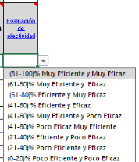
Casilla EVALUACIÓN DE LA EFICACIA
DE LA ACCIÓN TOMADA
Líder de proceso emite la evaluación de eficacia de la Acción Tomada para Tratar el Servicio No Conforme, escoge el criterio de la lista desplegable. (Ver cuadro de medición de eficacia)
Ejemplo:
80% Muy eficiente y eficaz
Evaluación de la Eficacia de la Acción Tomada

Slide 17
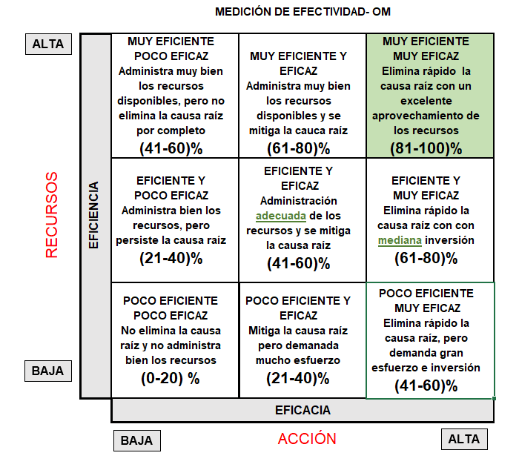
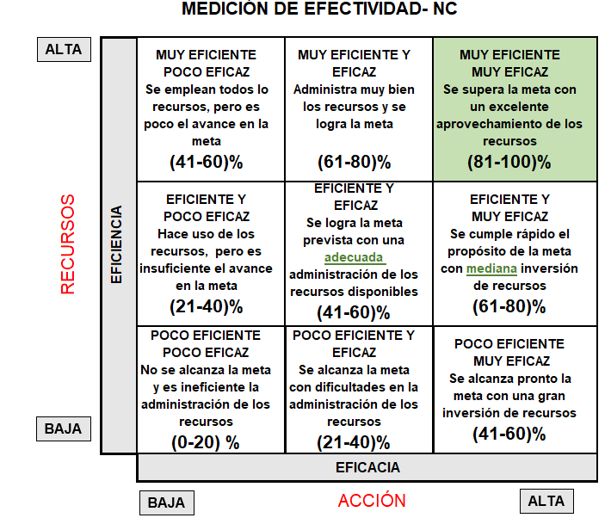
EVALUACIÓN DE LA EFICACIA DE LA ACCIÓN TOMADA
PARA OPORTUNIDAD DE MEJORA
PARA NO CONFORMIDAD
RECUERDE QUE:
SI ES UNA ACCIÓN CORRECTIVA SE TRATA COMO UNA NO CONFORMIDAD.

Slide 18
Control de Cambios
SEGUNDA VERSIÓN REALIZADA POR: PAOLA CERTUCHE-CONTRATISTA- 23-11-2023
REVISADO Y APROBADO POR: ALEXANDER BUENDÍA ASTUDILLO- DIRECTOR – 23-11-2023
Justificación
Se requiere para ilustrar la manera de diligenciar la matriz de Salida No Conforme
PE-GS-2.2.1-FOR-12 versión 10.
Versión 2.
Aprobado: noviembre 23 de 2023

